Slide 1

Sprint Interfaces
TypeScript, JavaScript, HTML5, CCS3 y Reactjs
20 de septiembre de 2021
Equipo 4
Notes:
Interlineado + Números de página

Slide 2
Por delante
01 Interfaz de ingreso
02 Interfaz de gestión de la información de ventas
03 Interfaz para el maestro de estados de cuenta (venta, proceso, cancelada)
04 Interfaz para la gestión de la información de los vendedores
05 Interfaz para la gestión de los usuarios y roles del sistema

Slide 3
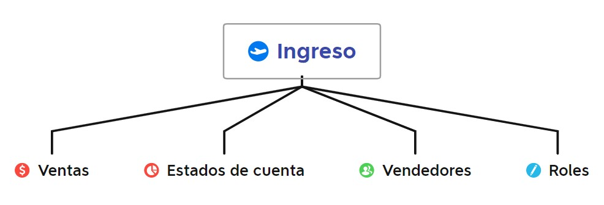
Resumen

Slide 4


Interfaz de ingreso
01
Del Módulo “Gestión de ingreso al sistema de información”
Se requiere:
Pantalla de ingreso con login y password
Integrador de los demás módulos.
Roles de ingreso: vendedor, administrador, ejecutivo, operario, director, gerente comercial, seguridad, análisis de requisitos y diseño de módulo.
Para:
Permitir el ingreso de usuarios al sistema según sus roles

Slide 5
Interfaz de gestión de la información de ventas
02
Del Módulo “Administrador de ventas”
Requiere:
Permitir el ingreso o registro de pedidos de cada cliente.
Identificador único de cada venta, con valor y descripción detallada.
Fecha de inicio, fecha futura y final de pago.
Gestor responsable de cada venta
Para:
Permitir el ingreso y registro de cada venta por cliente

Slide 6
Interfaz del maestro de estado de cuenta
03
Del Módulo “Registro del estado de venta”
Requiere:
Establecer diferentes estados de la venta :
Creación, embalaje, despacho ruta, ubicación, recepción.
Venta, proceso, cancelación.
Para:
Seguimiento y control de toda la transacción.

Slide 7
Interfaz para la gestión de la información de los vendedores
04
Del Módulo “Gestor de vendedores”
Requiere:
Por negocio de ventas:
Identificador único del vendedor
Nombre
Especialidad
Número de celular
Fecha de ingreso
Para:
Después de ingresar cómo vendedor agregar información extra necesaria.

Slide 8
Interfaz para la gestión de los usuarios y roles del sistema
05
Del Módulo “Gestor de usuarios y roles”
Requiere:
Identificador único de usuario.
Nombre y rol en el sistema de información.
Vendedor, administrador, ejecutivo, operario, director, gerente comercial, seguridad, análisis de requisitos y diseño de módulo.
Para:
Restringir u otorgar accesos al sistema de información.

Slide 9
Hasta mañana

